Slide 1
Openstreetmap.org
  »Freie Karten für freie Bürger«
  Christoph Eckert
  ce@christeck.de

Slide 2
Warum
  Geo-Daten sind meist nicht frei
  Kommerzielle Karten teuer und fehlerhaft
  Proprietäre/verschlüsselte Dateiformate
  Verwendung eigener Karten nicht möglich
  Karten, Hard- und Software sind gekoppelt
  Karten für Spezialinteressen nicht verfügbar

Slide 3
OSM: Übersicht
  Erstellung einer freien Geodatenbank
  Straßen
  Gebiete (Wald, Wasser, Politik)
  Wichtige Landmarken/Sonderpunkte (POIs)
  Gegründet 2004 in UK
  Keine Organisationsform (OSM foundation)
  Äußerst aktives Community-Projekt

Slide 4
Statistisches
Über 6000 registrierte Projektmitglieder
Ca. 400 aktive User weltweit
Über 60.000.000 GPS-Trackpunkte
Über 25.000.000 Kartenknoten
Über 4.000.000 „Wege“
Über 3GB XML-Daten („Planet“)

Slide 5
Teilnehmen
  Benutzerkonto anlegen
  Tracks beisteuern
  Daten editieren (GPS nicht erforderlich)
  Mailinglisten
  Wiki
  Entwicklungsarbeit
  Spenden

Slide 6
Funktionsweise („EVA“)
  Daten sammeln und eingeben
  Daten verarbeiten
  (Datenbank, Server, Clients, Tools)
  Daten ausgeben
  (Vektor- und Rastergraphiken, Spezialformate, Autorouting, ...)

Slide 7
Daten sammeln
  Tracks & Wegpunkte sammeln
  KFZ, Rad, Bahn, Boot, zu Fuß
  Wege, Flächen & Sonderpunkte
  GPS-Geräte, Zettel, Photo, Diktiergerät
  Karten mit ausgelaufenem Urheberrecht
  Yahoo-Satellitenbilder (Bagdad)
  Keine unerlaubten Fremdquellen

Slide 8
Kartographierveranstaltungen
(„Mapping-Parties“)
  Organisierte Treffen
  Leihgeräte
  Geeignet für Familienspaziergang
  „Yahoo“-Mapping

Slide 9
Daten eingeben
  Trackupload
  JOSM (Java-Editor)
  Manuelle Einrichtung (Plugins, Presets)
  Applet (langsam)
  Potlatch (Flash-Plugin); noch nicht fertig

Slide 10
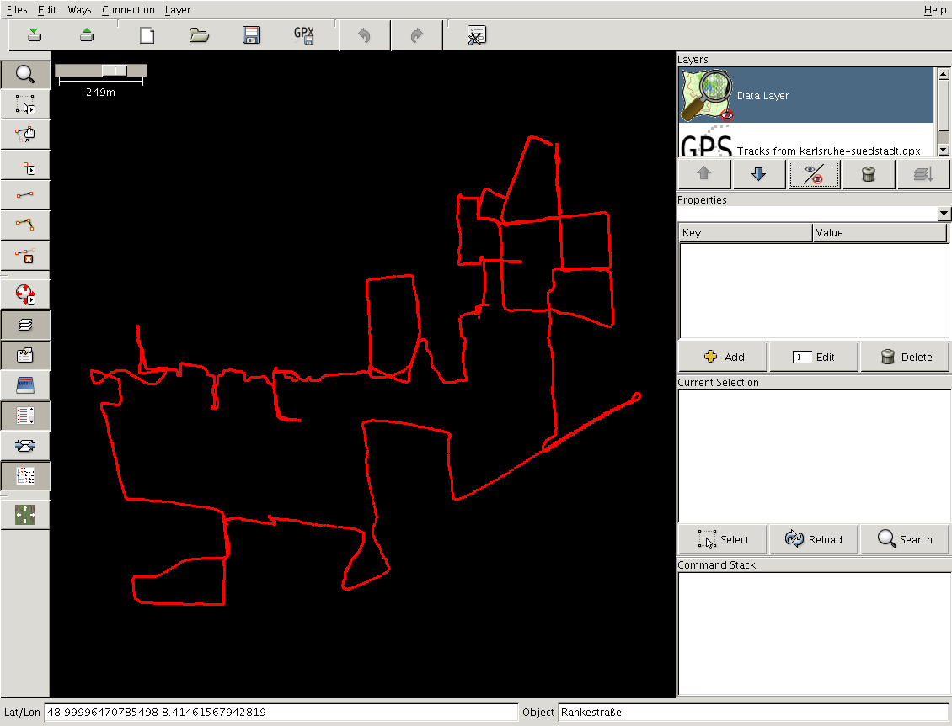
JOSM Tracks

Slide 11
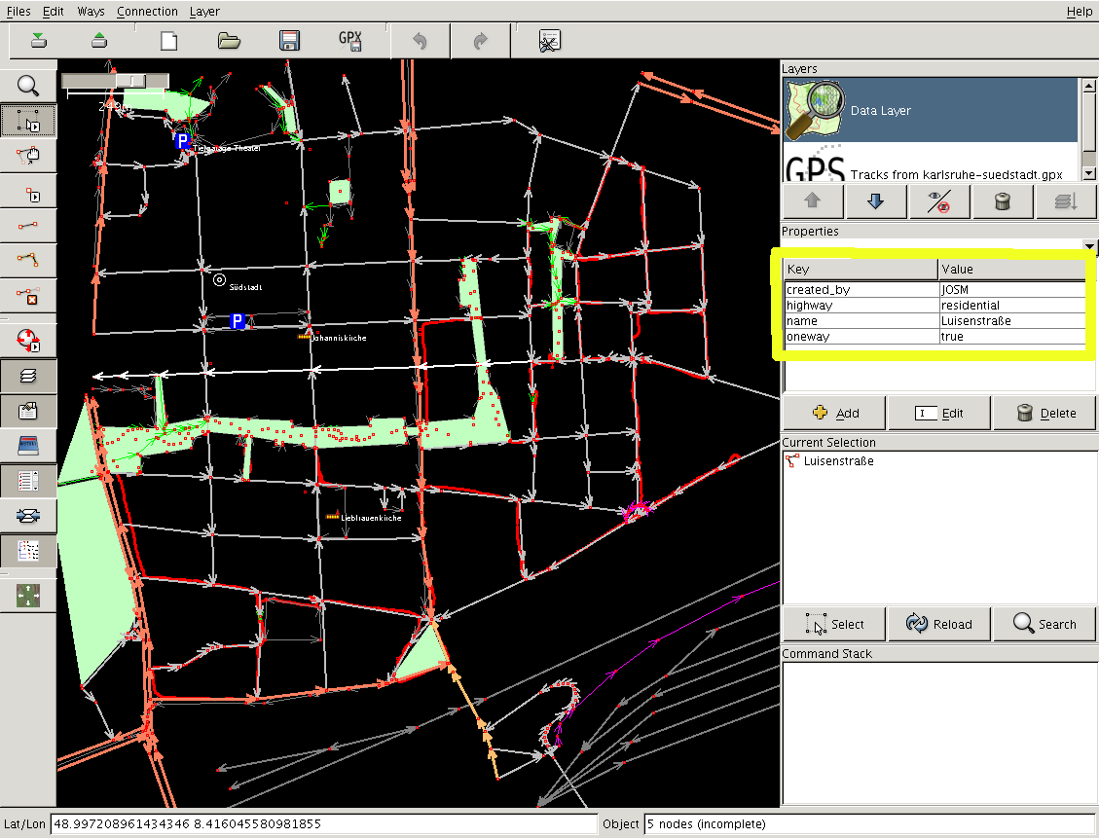
JOSM Tags

Slide 12
Tagging
  Datenmodell (Nodes, Segments, Ways)
  „Wege“ mit key/value-Paaren
  Verwendung beliebiger Tags
  Standardtags (Konvention via Wiki)
  highway=residential name=Waldstraße
  leisure=park
  amenity=pharmacy
  Unicode (Bagdad)

Slide 13
Daten ausgeben
  Slippy Maps (Mapnik, Osmarender4)
  Osmarender4 (SVGs)
  Osmgarminmap
  Routingsoftware (Roadnav)
  Daten noch lückenhaft

Slide 14
Status Karlsruhe
Spätsommer 2006: Karlsruhe nicht existent
Mai 2007: ca. 95% Straßenabdeckung, 1200km „Wege“, 800 POIs, 1400 Namen
Die Karte wird natürlich niemals fertig sein :)

Slide 15
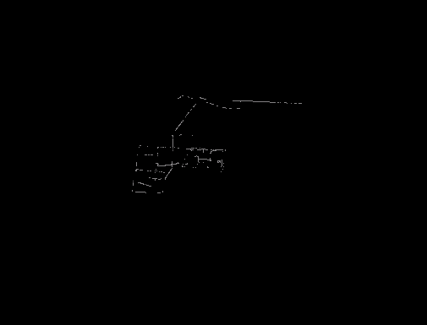
Karlsruhe Tracks 1

Slide 16
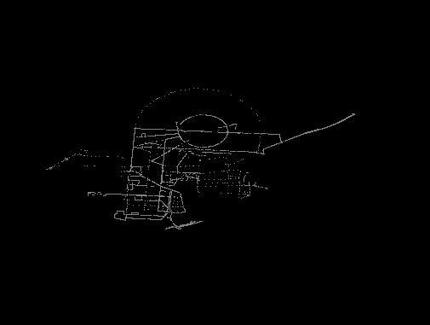
Karlsruhe Tracks 2

Slide 17
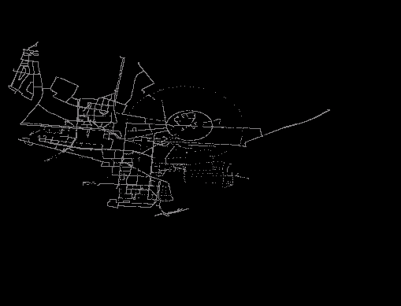
Karlsruhe Tracks 3

Slide 18
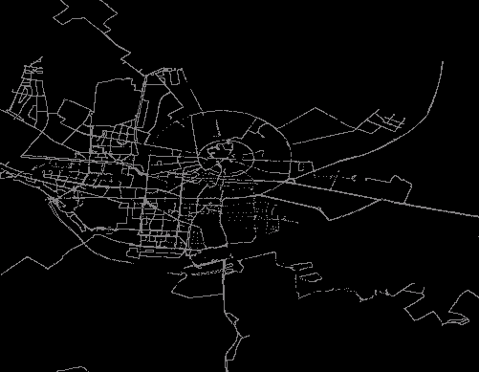
Karlsruhe Tracks 4

Slide 19
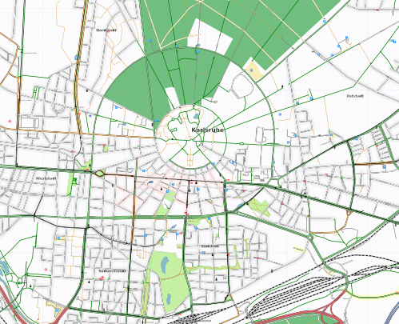
Karlsruhe als SVG oder »Slippy Map«

Slide 20
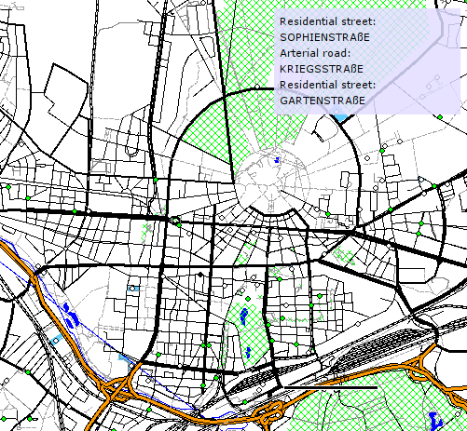
Karlsruhe für GPS-Gerät
(qlandkarte)

Slide 21
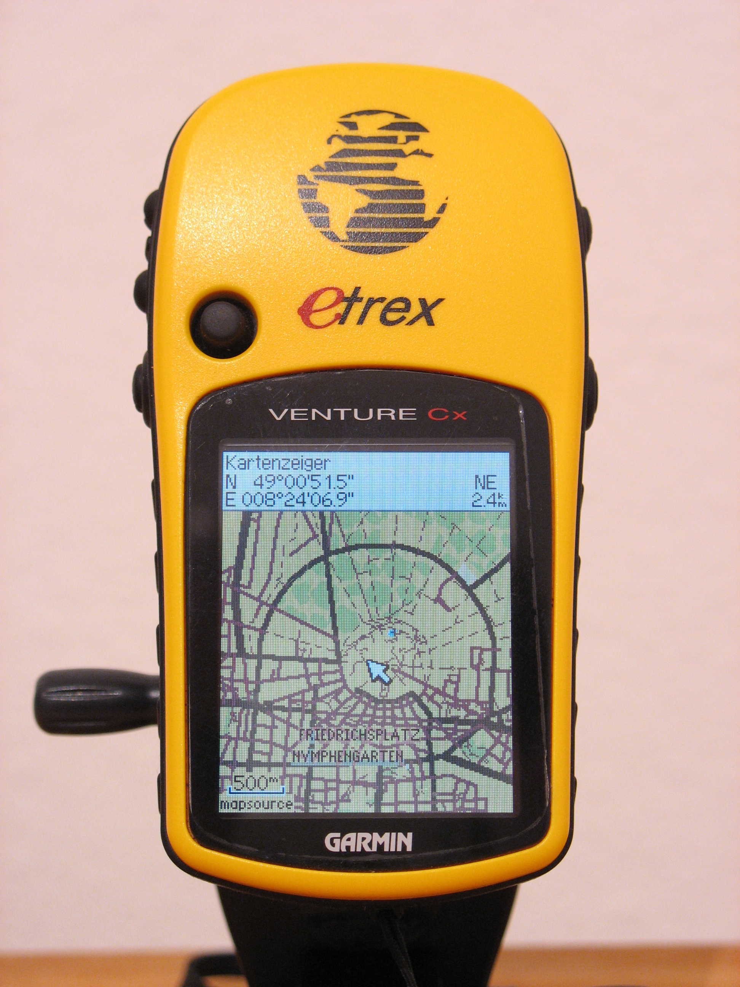
Karlsruhe auf GPS-Gerät

Slide 22
Click to exit presentation...
...and enter OSM!

